Slide 1
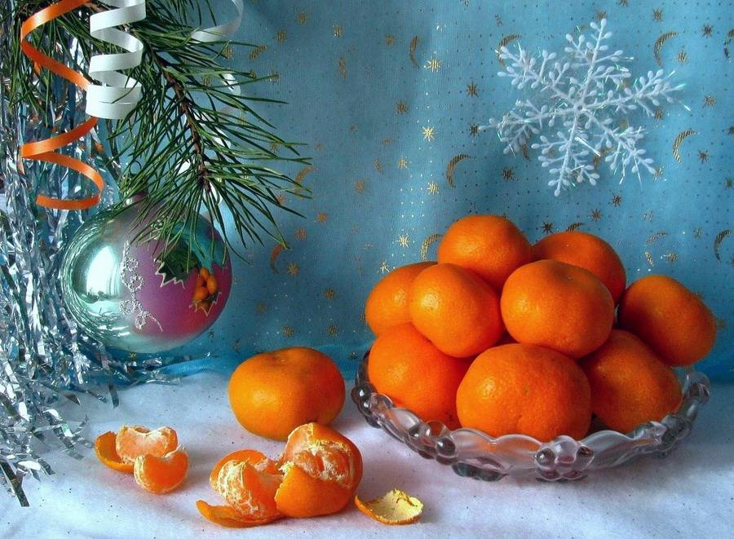
Новогодняя мандариновая фантазия
Галерея натюрмортов для учащихся 4-11 классов
Автор:
Ольга Михайловна Степанова, учитель английского языка
МБОУ «Цивильская СОШ №1
имени Героя Советского Союза М.В. Силантьева»
города Цивильск Чувашской Республики
2019

Slide 2
Мандарины - новогодний фрукт . Они - средство от тоски и источник витаминов

Slide 3
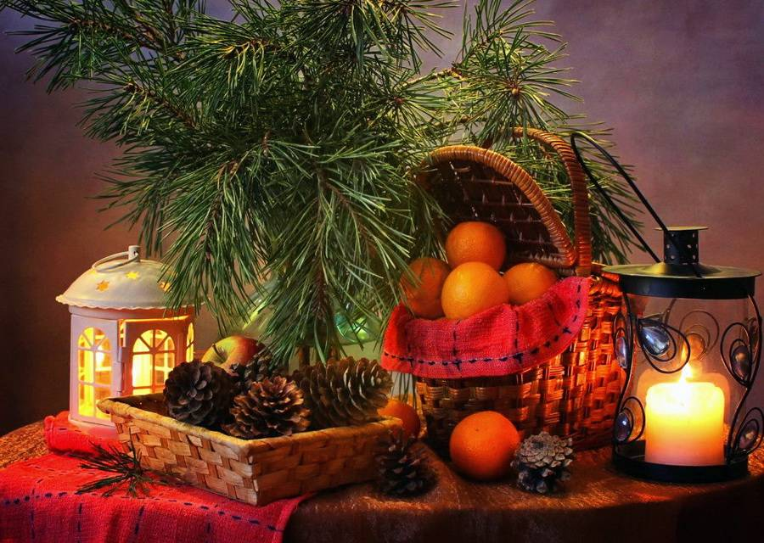
Как и все цитрусовые, мандарин содержит довольно много витамина С, который не только спасает от сезонных простуд и инфекций, но и избавляет от ранних морщин.

Slide 4
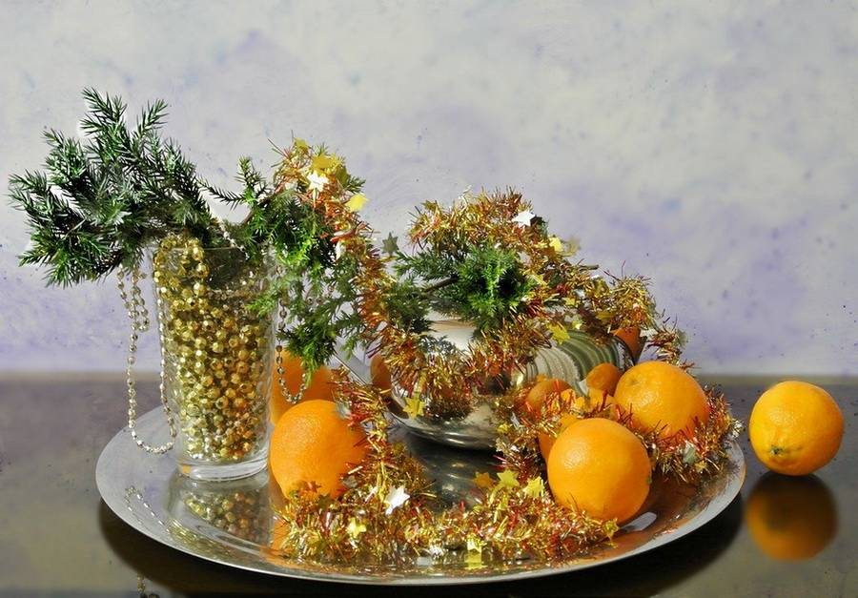
По содержанию витамина С мандарину далеко до шиповника и черной смородины, однако мандарин считается одним из лучших "хранителей" аскорбиновой кислоты.

Slide 5
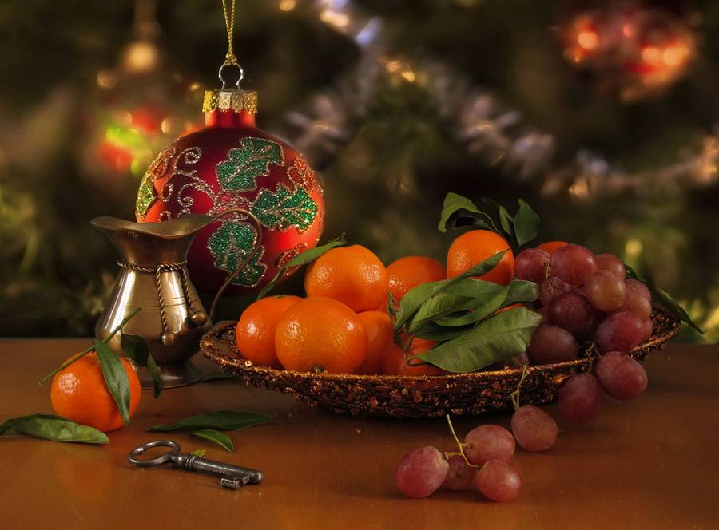
Мякоть мандарина богата пектинами, которые выводят из организма токсины и шлаки. А органические кислоты способны справиться с многочисленными бактериями и микробами.

Slide 6
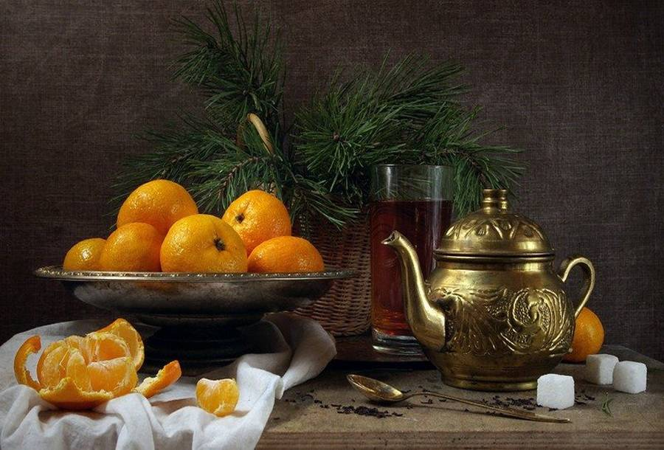
Мандарин содержит довольно много витаминов группы В (помогают бороться с депрессией и бессонницей, а заодно избавляют от перхоти и прыщей).

Slide 7
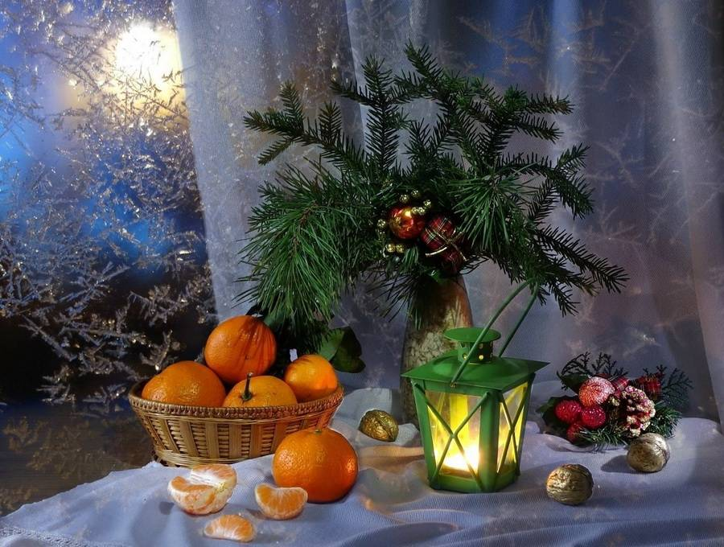
В мандарине достаточно витамина А (отвечает за хорошее зрение, состояние кожи и слизистых оболочек) и витамина Р (помогает организму полностью усвоить аскорбиновую кислоту).

Slide 8
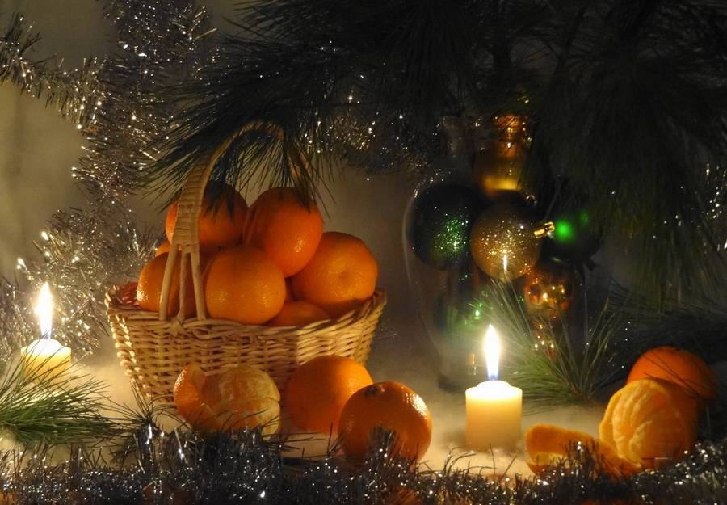
Большой плюс мандарина : нитратов в мандаринах не бывает никогда — "химия" не уживается с органическими кислотами и не накапливается в мякоти плодов.

Slide 9
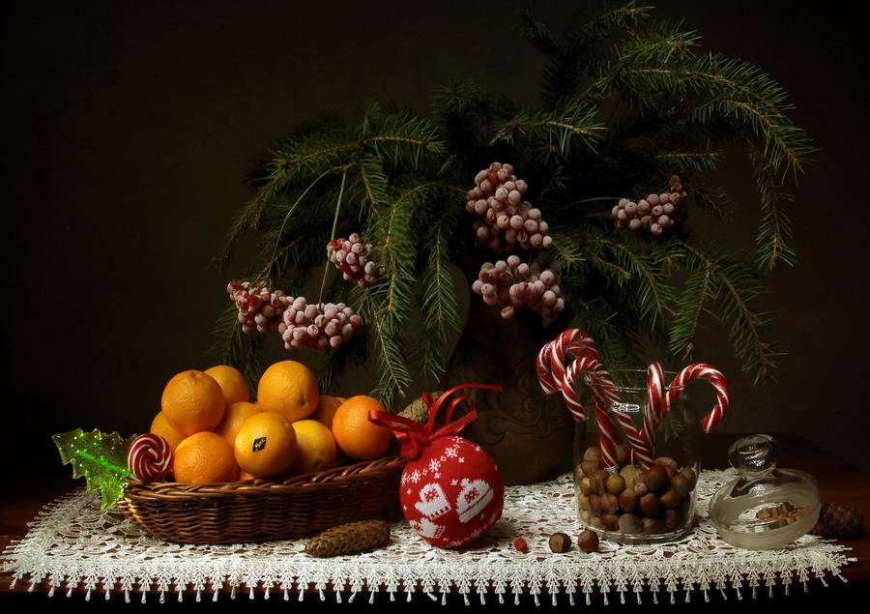
Мякоть оранжевых плодов богата синефрином. Это вещество очищает легкие и бронхи от слизи и мокроты. Поэтому, если вас одолевает кашель, почаще балуйте себя мандаринами и мандариновым соком.

Slide 10
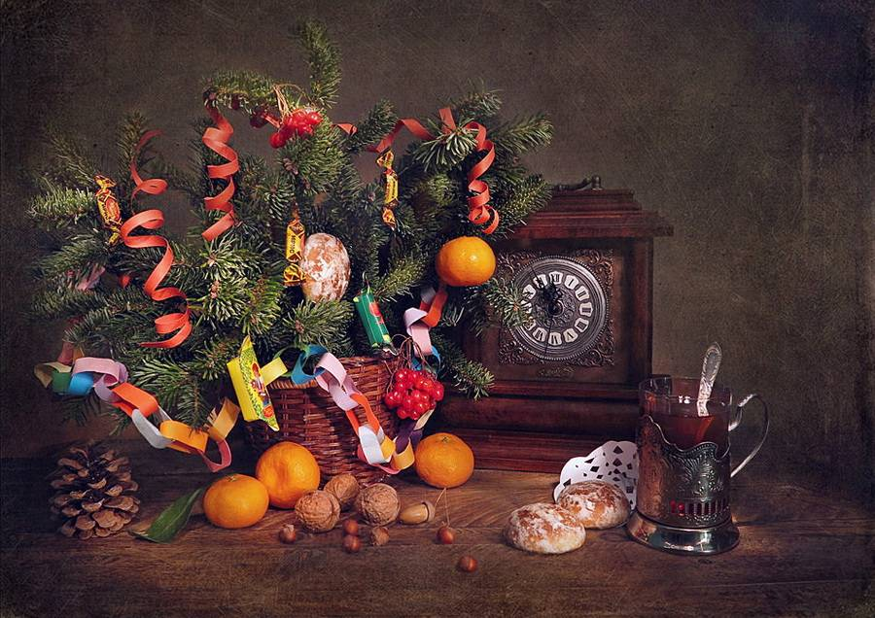
Японские ученые провели эксперимент и выяснили, что всего несколько мандаринов в день способны снизить уровень вредного холестерина в крови на 9%.

Slide 11
Вещество, которое можно найти в мандариновой мякоти , как и в яичных желтках, называется лютеин. Оно отвечает за остроту и четкость зрения.

Slide 12
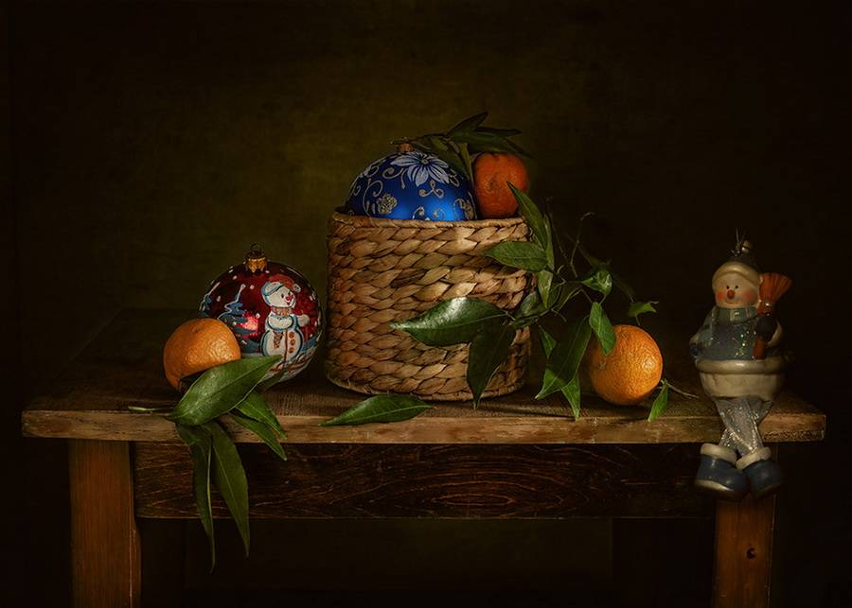
Ученые из Японии выяснили, что мандарины способствуют профилактике онкологических заболеваний. Однако противораковые вещества содержатся в основном не в мякоти, а в мандариновых корках.

Slide 13
Мандарины незаменимы для печени и обмена веществ. Своей уникальной целительной силой мандарины обязаны каротиноидам — соединениям витамина А, которые окрашивают плоды в оранжевый цвет.

Slide 14
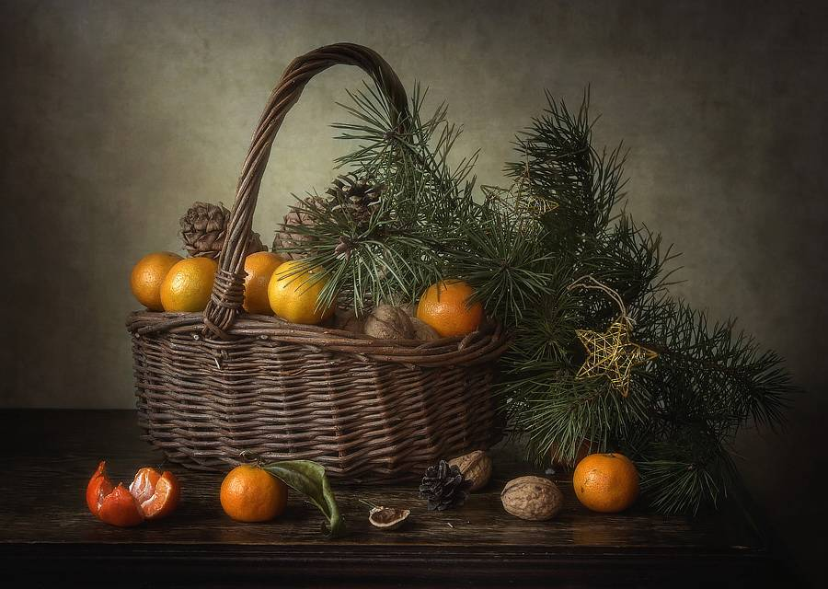
Кто регулярно включает в свой рацион мандарины и мандариновый сок, гораздо реже страдалет от болезней печени, атеросклероза и невосприимчивости к инсулину.

Slide 15
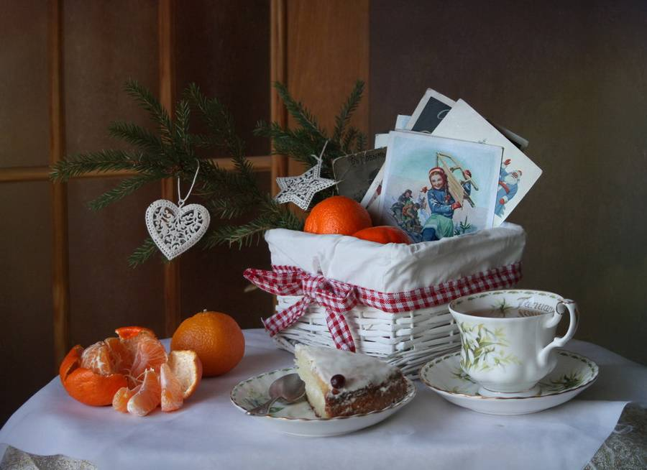
Мандарины — это отличное дополнение к любой диете для похудения. Дело в том, что оранжевые фрукты содержат так называемые антикалории и препятствуют накоплению жира.

Slide 16
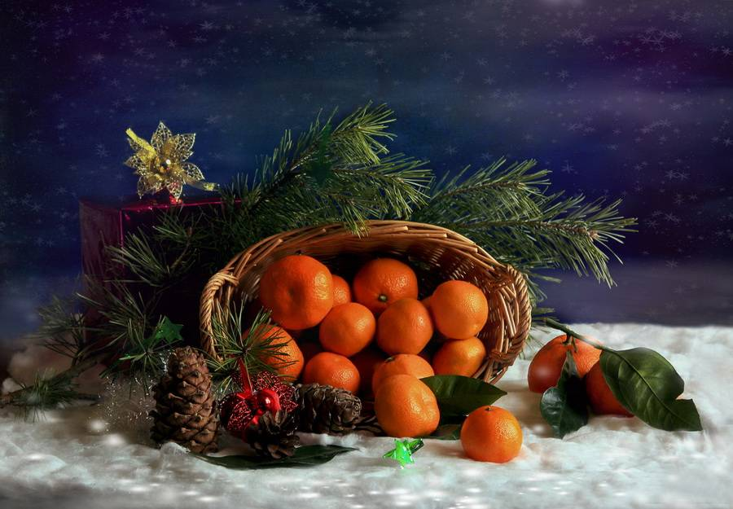
Мандариновая корка улучшает пищеварение, стимулирует аппетит, оберегает от отравлений и вздутия живота. Недаром во Франции отваром из мандариновых корок лечат колики и диареб у детей.

Slide 17
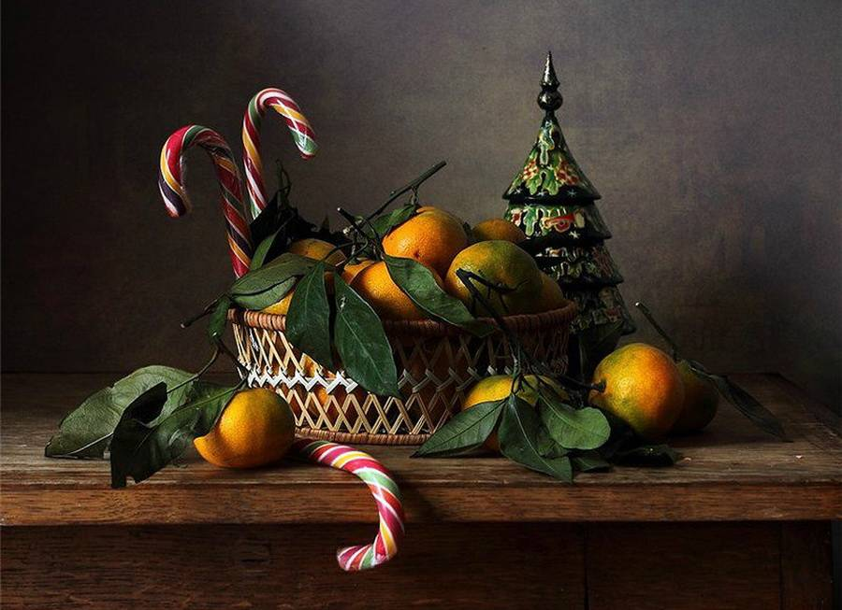
Отвар мандариновых корок полезен для профилактики заболеваний обмена веществ. Он улучшает работу поджелудочной железы и снижает уровень сахара в крови.

Slide 18
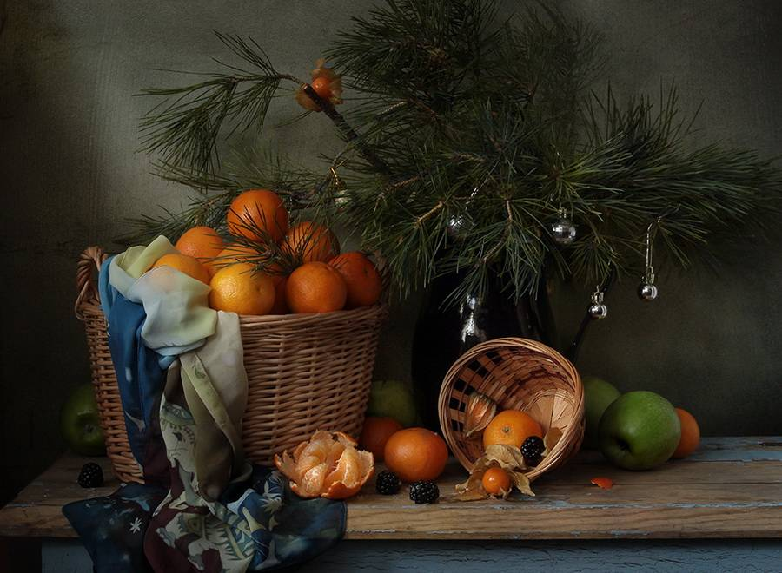
А белая "сеточка", покрывающая мандариновые дольки, содержит глюкозиды — вещества, укрепляющие стенки сосудов.

Slide 19
Первое, чем стоит поинтересоваться при выборе мандаринов, — страной, из которой приехали фрукты.

Slide 20
Родиной мандарина считается Юго-Восточная Азия. В одной из древних китайских рукописей, которая датирована 1178 годом, перечисляются несколько сортов апельсинов и мандарин.

Slide 21
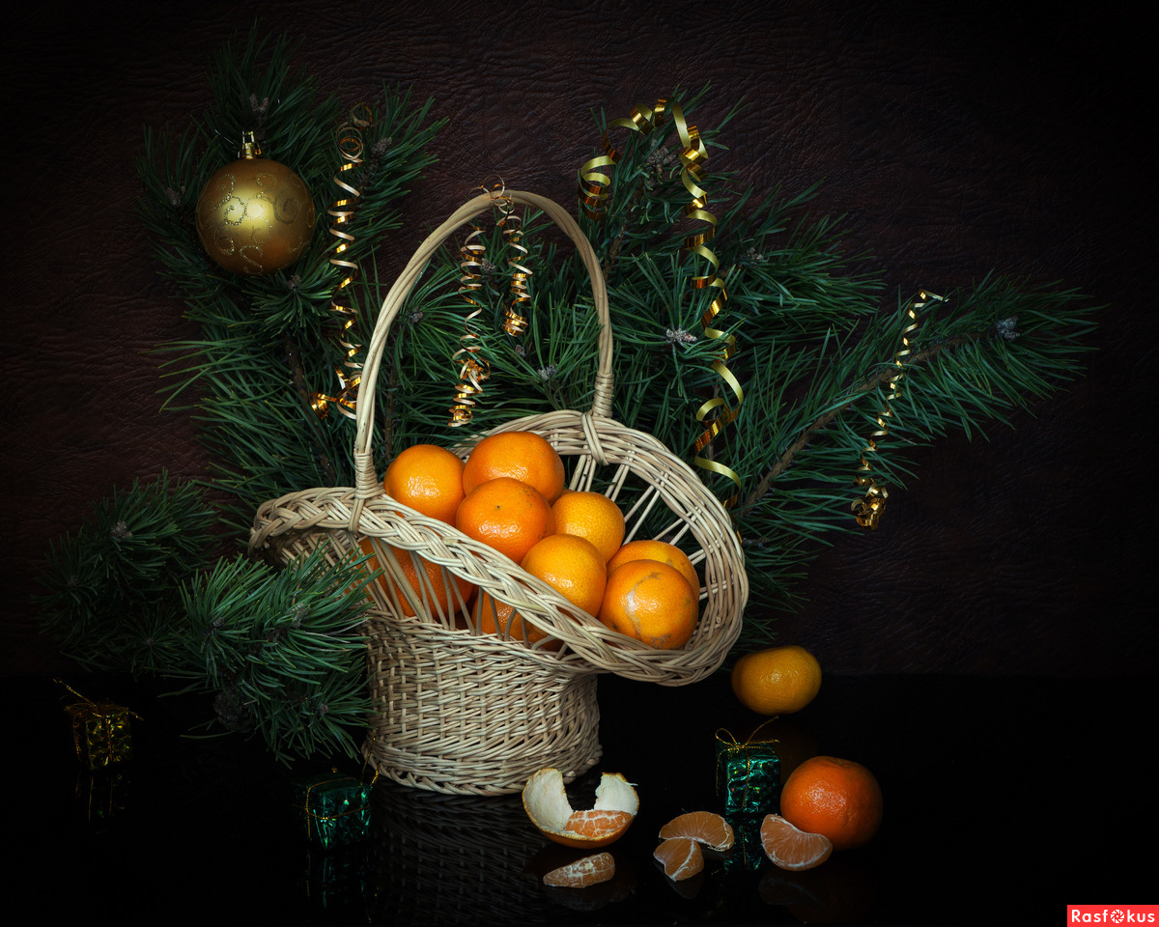
В Китае мандарин — символ богатства и благополучия. В этой стране в новогодние праздники принято дарить мандарины, приходя в гости, и дарить их своим гостям.

Slide 22
Ешьте мандарины не только в новый год и не болейте и дарите их себе и своим близким! Пусть мандарины всегда будут на Вашем столе!

Slide 23
Источник:
Тырлова А Мандарины – новогодний фрукт https://www.7ya.ru/article/Mandariny-novogodnij-frukt-kak-sredstvo-ot-toski-i-istochnik-vitaminov/
Изображения взяты на сайте http://yandex.ru
Условия использования сайта https://yandex.ru/legal/fotki_termsofuse/

